Slide 1
Localización y planeación de trayectorias
Heiner Aguilar
Victor Cordero
Kay Sander
Carlos Soto
Diego Vargas
Grupo 5

Slide 2
Introducción
¿Dónde estoy?
Localización: normalmente se usan los sensores del robot para recoger información del medio ambiente.
¿Cuál es la mejor manera de llegar?
Planeación de trayectorias.

Slide 3
Introducción (cont..)
Localización activa: El robot busca puntos de referencia para localizarse y disminuir su error de localización.
Localización pasiva: El robot ejecuta la localización como una tarea de fondo, mediante observaciones que implementa durante su tarea principal.

Slide 4
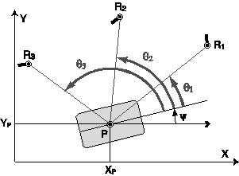
Posicionamiento por triangulación
Posición y orientación se determinan a partir de θ1, θ2 y θ3 por triangulación

Slide 5
Navegación
Busca que los robots tengan la capacidad de efectuar sus tareas a través de movimientos, es necesario conocer previamente el espacio.
Es decir, es necesario conocer la ubicación de los obstáculos en el espacio.

Slide 6
Navegación (cont..)
Es la técnica de conducir un robot mientras atraviesa un entorno para alcanzar un destino sin chocar con algún obstáculo.
Cuando se desconoce el entorno, el robot debe reaccionar ante situaciones inesperadas. Se debe usar los sensores para medir el entorno.
Cuando se tiene conocimiento del entorno, el uso de sensores es secundario y la tarea a seguir sería:
Planificar una trayectoria óptima libre de obstáculos (a partir de los puntos de partida y llegada).

Slide 7
Métodos de planificación de trayectorias

Slide 8
Grafos de visibilidad
Define puntos del entorno como visibles si y sólo si se pueden unir mediante un segmento rectilíneo que no intercepte ningún obstáculo.
Se consideran como nodo del grafo a: la posición inicial, final y todos los vértices de los obstáculos; siendo el grafo el resultado de la unión de nodos visibles.

Slide 9
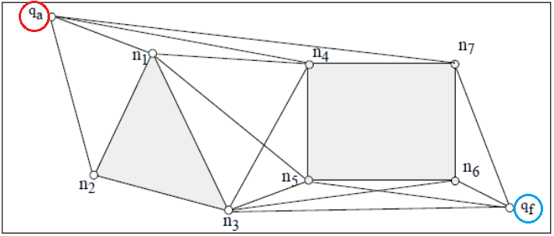
Grafo de visibilidad (figura)

Slide 10
Diagramas de Voronol
La idea de la construcción es ampliar al máximo la distancia que existe entre el robot y los obstáculos.
Se consideran a los obstáculos como polígonos, ya que físicamente un obstáculo no es un punto.
Compuestos por dos tipos de segmentos: rectas y parábolas.
La misma distancia de dos aristas de dos obstáculos distintos será una recta.
Si se trata de una arista y un vértice será una parábola.

Slide 11
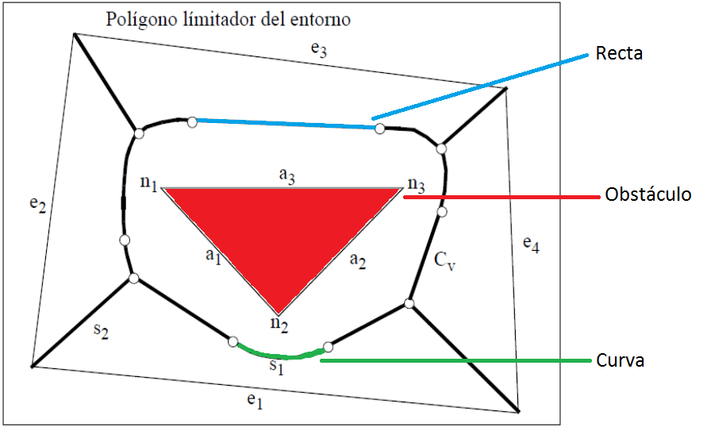
Diagrama de Voronol (figura)

Slide 12
Roadmap Probabilístico (PRM)
Consiste en generar N configuraciones libres de colisión, de forma aleatoria y uniforme en toda el área de trabajo.
Se procede a conectar cada uno de los nodos con sus nodos más cercanos, según una métrica que depende del número de objetos en el entorno de trabajo.
Después, se aplica un algoritmo que obtenga la ruta más óptima.

Slide 13
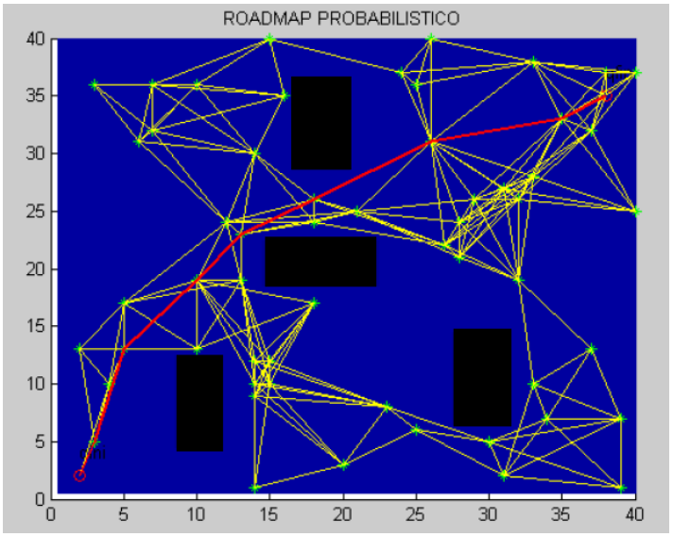
Roadmap Probabilístico (figura)

Slide 14
Modelado del espacio Libre
Obstáculos se representan como polígonos.
La planificación se lleva a cabo a través de los CRG.
Se realiza por medio de cilindros rectilíneos generalizados con el uso de los CRG (el robot se mueva lo más alejado de los obstáculos).
La ruta será configuración CRG interconectados, tal que la configuración inicial se encuentre con el primer cilindro de la sucesión y la configuración final en el último cilindro.

Slide 15
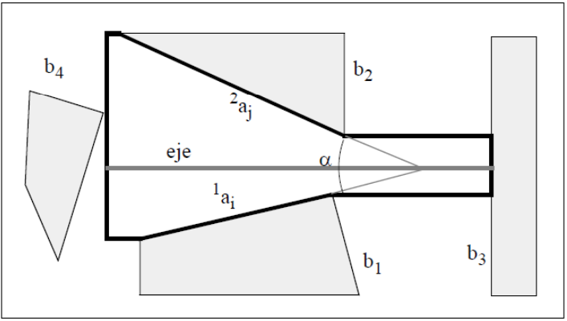
Construcción CRG
Calcular eje del CRG: bisectriz del ángulo α formado por el corte de las rectas que contienen dos aristas.
Por ambos lados de dichas aristas se construyen rectas paralelas al eje, con origen en los vértices de las aristas implicadas, y con extremo señalado por la proyección del primer obstáculo que corta el eje.
Modelado del espacio libre (Figura)

Slide 16
Descomposición en celdas
Se ocupa construir un grafo para:
La conectividad y definir la ruta.
Descomposición de las celdas.
Descomposición trapezoidal: construir rectas paralelas al eje Y a partir de los vértices de cada elemento.

Slide 17
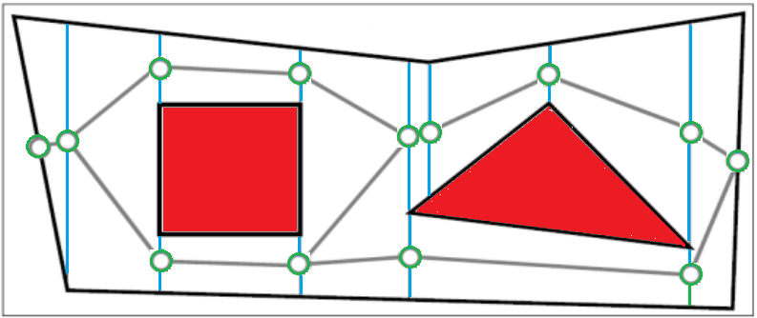
Descomposición en celdas (Figura)
El grafo de conectividad se construye a través de la unión de los puntos medios de las rectas definidas.

Slide 18
Algoritmo para calcular una trayectoria (Resumen)
Genera una línea entre los puntos Start y Goal.
El robot seguirá esa trayectoria salvo que encuentre un obstáculo.
En este caso rodeará el obstáculo hasta que encuentre un punto perteneciente a la línea.
En ese momento dejará de rodear el obstáculo y continuará hacia el Goal.

Slide 19
Referencias
http://bibdigital.epn.edu.ec/bitstream/15000/4913/1/Planeaci%C3%B3n%20y%20seguimiento%20de%20trayectorias.pdf

Slide 20
Muchas Gracias
Y buenas tardes

